Slide 1

FEN-EDEBİYAT FAKÜLTESİ
TÜM BÖLÜMLER
SSD143 AMATÖR BALIKÇILIK
Prof. Dr. Savaş YILMAZ

Slide 2

Amatör Balıkçılıkta Yem Çeşitleri
SSD143 AMATÖR BALIKÇILIK
Hafta-7

Slide 3
Olta Balıkçılığı Yemleri
Olta balıkçılığında yemler doğal ve yapay yemler olarak 2 grupta sınıflandırılır.

Slide 4
1. Doğal Yemler
Canlı veya ölü balık, solucan, kan sülüğü, kurbağa, suda veya karada yaşayan kurt veya kurtçuklar, böcekler, mamun (ıstakozun küçüğü), sübye (mürekkep balığı), midye, yengeç, karides, kerevit, kalamar gibi su canlıları,

Slide 5
Sakatat veya tavuk eti ya da
Mısır, fasulye, nohut, soya gibi tahıllar, fabrikasyon veya elde hazırlanılmış gıda maddeleri karışımlarından (mısır-buğday hamuru, ekmek gibi) elde edilmiş yemlerdir.

Slide 6
Balıkçılığı düzenleyen yasalarımızda bazı balık türlerinin (Alabalık, Sudak gibi) avında canlı yem kullanılma yasağı vardır.
Ayrıca, ekolojik açıdan zararlı veya potansiyel tehlikeli ya da avlanma bölgesine ait olmayan türleri (akvaryum balıkları gibi) canlı yem olarak kullanmamaya azami dikkat ve özen gösterilmelidir.

Slide 7
2. Yapay Yemler
Yapay yemler yumuşak ve sert yemler olarak iki sınıfa ayrılmıştır.
Yumuşak yemler; silikon, kauçuk gibi yumuşak maddelerden yapılmış sahte balıklar, kurtlar, solucanlar ve su veya kara böcekleridir.
Sert yapay yemler; kaşıklar, yapay balıklar (Rapala türü), döner kaşıklar, jigler, fly fishing sahteleridir.

Slide 8
Yem seçimi avlaklara, mevsimlere göre (zaman zaman, bir günde dahi değişebilir) farklılıklar gösterir ve hedef balıkların bilinen yemlenme alışkanlıkları göz önüne alınarak yapılır.

Slide 9
Hangi Balık Hangi Yem
Balıkçılıkta kullanılan doğal yemler; balıkların beslenme alışkanlıklarına dayalı, balığın kendi doğal ortamında bulduğu yemler veya benzer özellikler içeren (örneğin: hububat ve mamülleri) yemlerdir.
Balıkların bilinen yemlere tercihleri mevsimsel veya bölgesel farklılık gösterebilir. Örneğin; Sazan balığı aynı mevsimde bir baraj gölünde mısırla yakalanabilirken, farklı bir doğal gölde yalnızca solucanla yakalanabilir. Diğer yemleri pek tercih etmezler.

Slide 10
Balıklar, etçil (karnivor) veya otçul (herbivor) beslenen canlılardır. Bazı balık türleri hem etçil hem de otçul (omnivor) beslenebilirler.
Turna balığı karnivor bir türdür.
Ot sazanı herbivor bir türdür.
Sazan ve deniz kefali omnivor balık türleridir.

Slide 11
Balıkların karakteristik yemlenme alışkanlıklarındaki değişkenliklerden dolayı hiçbir balık türü için doğrudan "sadece şu yemle yakalanır" gibi sabitler oluşturulamaz.
Bu tür sabitler yanıltıcı olur ve boşa harcanan avlanma zamanıdır.

Slide 12
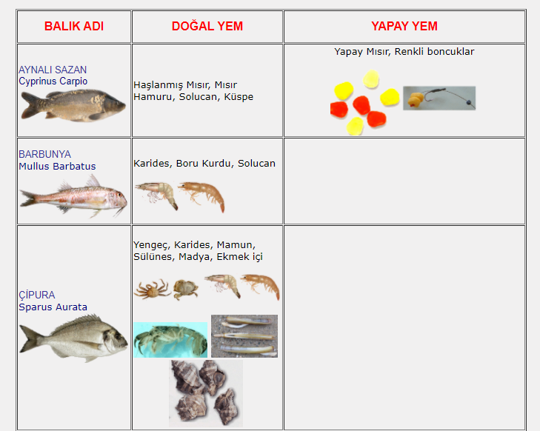

Slide 13
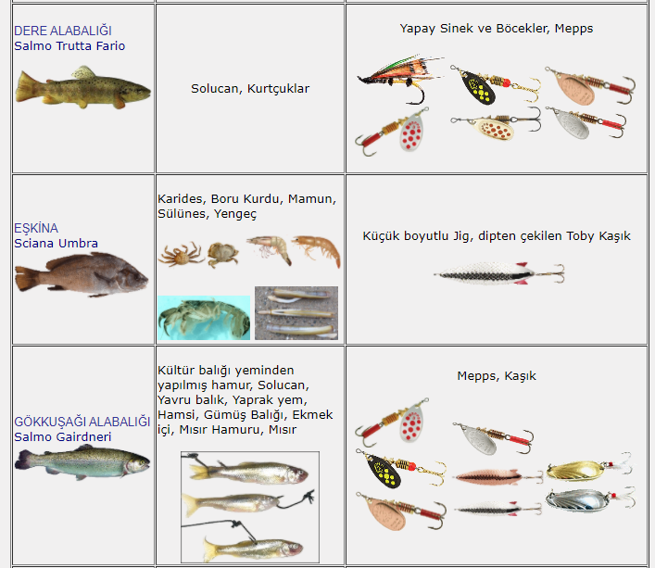

Slide 14
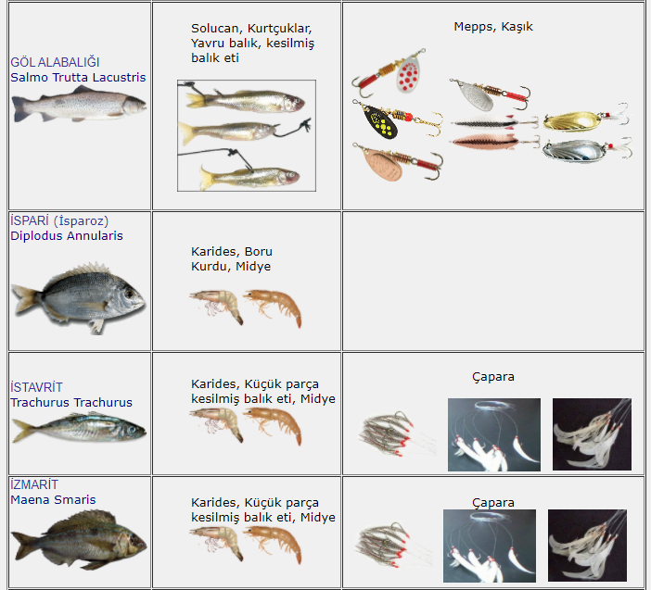

Slide 15
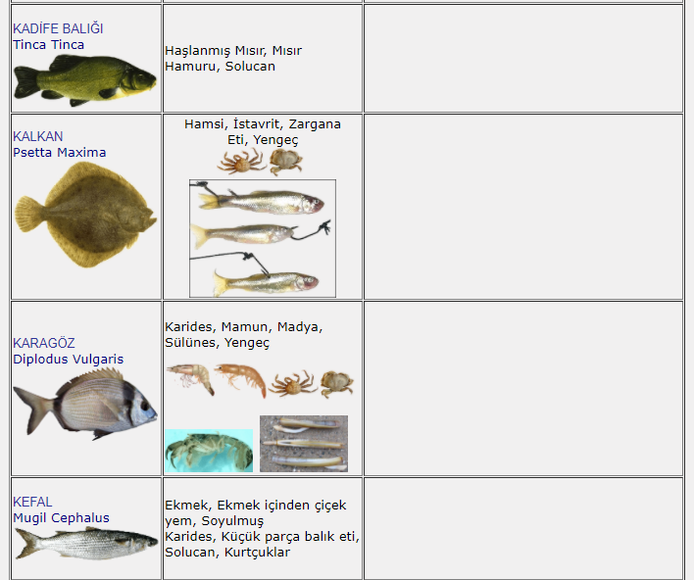

Slide 16
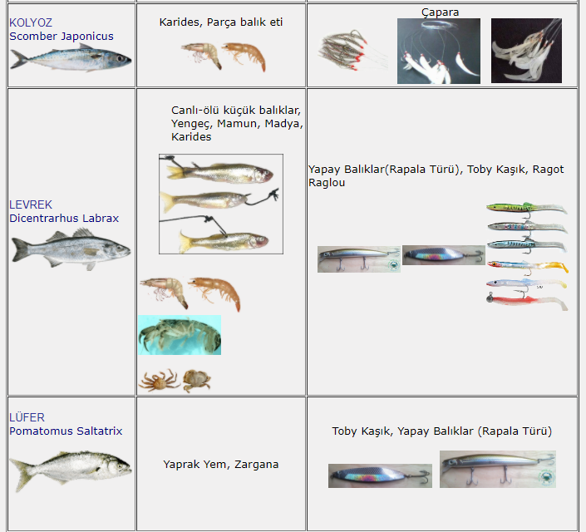

Slide 17
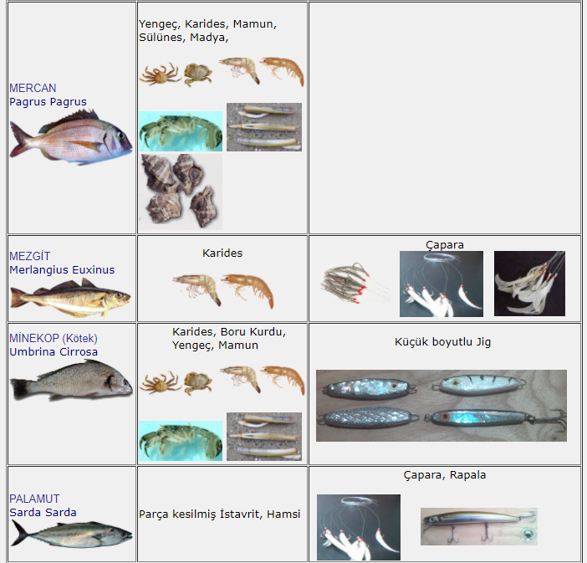

Slide 18
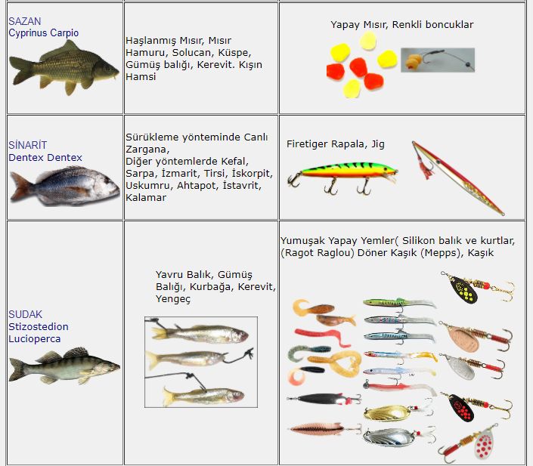

Slide 19
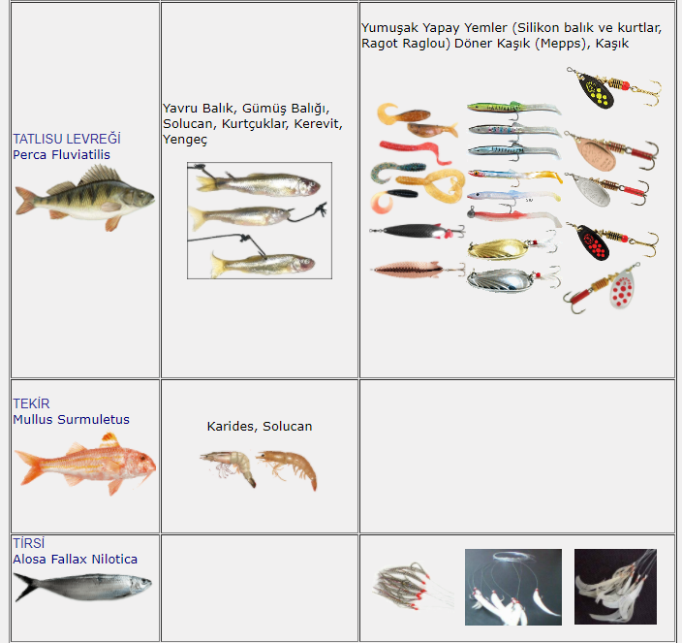

Slide 20
